Slide 1
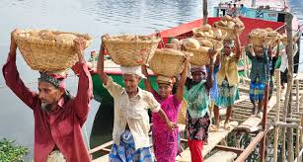
মাল্টিমিডিয়া ক্লাসে স্বাগত

Slide 2
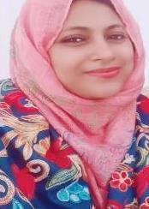
পরিচিতি
ইশরাত জাহান
সহকারী শিক্ষক
বাংলাবাজার সরকারি বালিকা উচ্চ বিদ্যালয়, ঢাকা।
E-mail: isratmimmu1974@gmail.com.
শ্রেণি- ৭ম
বিষয়: বাংলা ১ম পত্র (কবিতা)
সময়: ৫০ মিনিট
তারিখ: ০৯-০৮-২০২০ইং.

Slide 3
এসো ভিডিওটি মনোযোগ দিয়ে দেখি…
কুলি-মজুর
ভিডিওতে কাদের কথা বলা হয়েছে?
Notes:
শিক্ষার্থীরা ভিডিও দেখে বিভিন্ন উত্তর দিতে পারে। শিক্ষক বিভিন্ন প্রশ্নের মাধ্যমে পাঠ শিরোনাম “কুলি-মজুর” বের করবেন।
”
বের করবেন।(প্রয়োজনে শিক্ষক আরও ভিডিও দেখিয়ে পাঠ শিরোনাম বের করতে পারেন)

Slide 5
শিখনফল
১. কবি পরিচিতি বলতে পারবে ;
২. কবিতাটি শুদ্ধ উচ্চারণে পড়তে পারবে;
৩. নতুন শব্দগুলো দিয়ে অর্থসহ বাক্য গঠন করতে পারবে ;
৪. সমাজের সার্বিক উন্নয়নে শ্রমজীবীদের ভূমিকা বিশ্লেষণ করতে পারবে।
এই পাঠ শেষে শিক্ষার্থীরা...

Slide 6
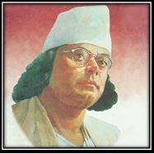
জন্ম-
কবি পরিচিতি
১৮৯৯ খ্রিস্টাব্দের ২৪শে মে ভারতের বর্ধমান জেলার চুরুলিয়া গ্রামে।
পিতা ও মাতা
মৃত্যু-
কাজী ফকির আহমেদ
ও জাহেদা খাতুন।
১৯৭৬ খ্রিস্টাব্দে
ঢাকায়
উপাধি
কাব্যগ্রন্থ-
কাজী নজরুল ইসলাম
‘ঝিঙেফুল’, ‘সঞ্চয়ন’, ‘পিলে পটকা’, ‘ঘুম জাগানো পাখি’, ‘ঘুম পাড়ানি মাসিপিসি’
‘বিদ্রোহী কবি’
নাটক
‘পুতুলের বিয়ে’
Notes:
মাইন্ড ম্যাপের মাধ্যমে শিক্ষক ও শিক্ষার্থীরা কবি পরিচিতি বের করবেন।

Slide 7
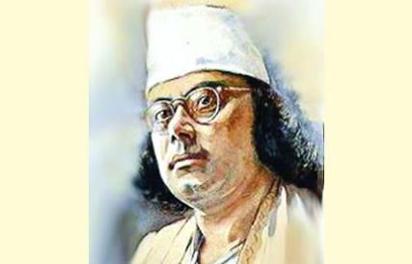
একক কাজ-০৫ মিনিট
একক কাজ-০৫ মিনিট
কবি ‘কাজী নজরুল ইসলাম’ -এর জন্ম পরিচয় লেখ ।
Notes:
শিক্ষার্থীরা খাতায় লিখবে ও শিক্ষক ঘুরে ঘুরে দেখবেন ( একক কাজ ৫ মিনিট)

Slide 8
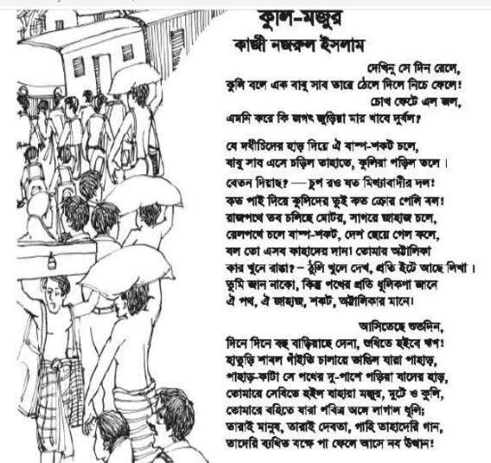
আদর্শ পাঠ
Notes:
শিক্ষক শুদ্ধ উচ্চারণে কবিতা “কুলি-মজুর” আবৃত্তি করবেন ও শিক্ষার্থীরা মনোযোগ দিয়ে শুনবে।

Slide 9
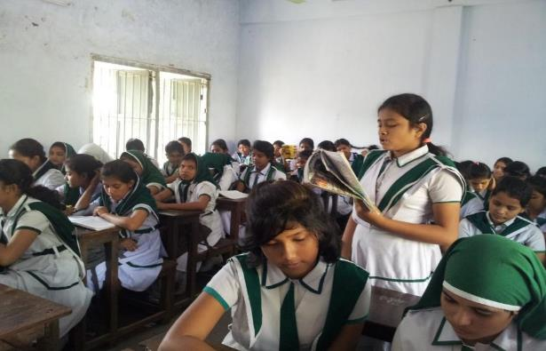
সরব পাঠ
Notes:
শিক্ষক ২ লাইন করে বিভিন্ন শিক্ষার্থীকে কবিতা আবৃত্তি করতে বলবেন ও প্রয়োজনে শুদ্ধ করে দিবেন।

Slide 10
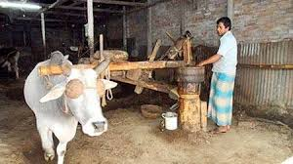
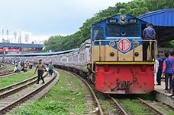
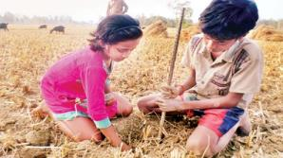
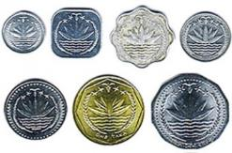
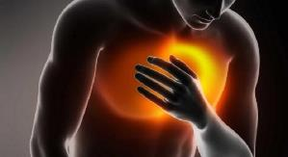
আজকের পাঠের নতুন শব্দের অর্থ জেনে নেই…
ঠুলি
চোখের উপরের ঢাকনি।
বাষ্প দ্বারা চালিত গাড়ি
বাষ্প-শকট
শাবল
মাটি খোঁড়ার হাতিয়ার
মুদ্রার একক বিশেষ
পাই
বক্ষে
বুকে
Notes:
শিক্ষক বিভিন্ন প্রশ্ন করে ছবির সাথে বিষয়বস্তুর সম্পর্ক ঘটাবেন।

Slide 11
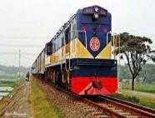
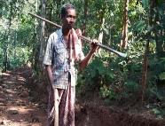
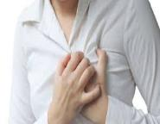
জোড়ায় কাজ-০৭ মিনিট
বাষ্প-শকট, শাবল এবং বক্ষে শব্দ দিয়ে দু’টি করে বাক্য গঠন কর।
Notes:
শিক্ষক কাজের অগ্রগতি দেখবেন ও প্রয়োজনীয় সহায়তা প্রদান করবেন।

Slide 12
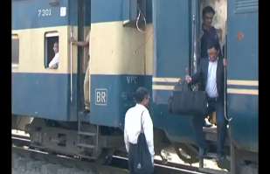
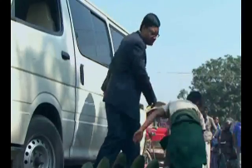
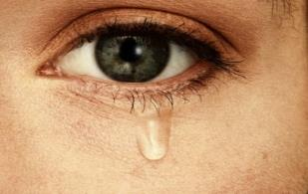
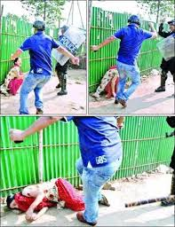
দেখিনু সে দিন রেলে,
কুলি বলে এক বাবু সাব তারে ঠেলে দিলে নিচে ফেলে!
চোখ ফেটে এল জল,
এমনি করে কী জগৎ জুড়িয়া মার খাবে দুর্বল?
Notes:
শিক্ষক বিভিন্ন প্রশ্ন করে ছবির সাথে বিষয়বস্তুর সম্পর্ক ঘটাবেন।

Slide 13
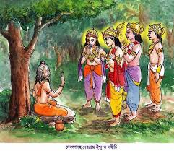
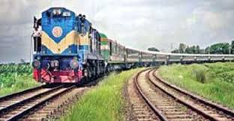
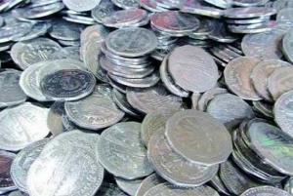
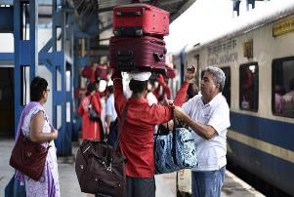
যে দধীচিদের হাড় দিয়ে ঐ বাষ্প-শকট চলে,
বাবু সাব এসে চড়িল তাহাতে, কুলিরা পড়িল তলে।
বেতন দিয়াছ?-চুপ রও যত মিথ্যাবাদীর দল!
কত পাই দিয়ে কুলিদের তুই কত ক্রোর পেলি বল?
Notes:
শিক্ষক বিভিন্ন প্রশ্ন করে ছবির সাথে বিষয়বস্তুর সম্পর্ক ঘটাবেন।

Slide 14
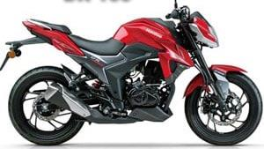
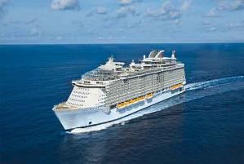
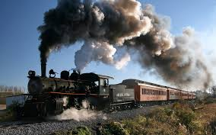
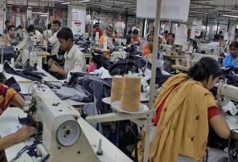
রাজপথে তব চলিছে মোটর, সাগরে জাহাজ চলে,
রেলপথে চলে বাষ্প-শকট, দেশ ছেয়ে গেল কলে
Notes:
শিক্ষক বিভিন্ন প্রশ্ন করে ছবির সাথে বিষয়বস্তুর সম্পর্ক ঘটাবেন।

Slide 15
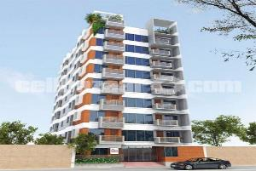
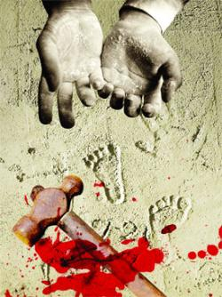
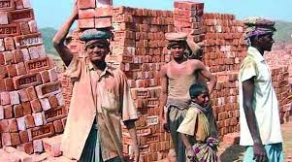
বল তো এসব কাহাদের দান!তোমার অট্টালিকা
কার খুনে রাঙা ?-ঠুলি খুলে দেখ,প্রতি ইটে আছে লিখা ।
Notes:
শিক্ষক বিভিন্ন প্রশ্ন করে ছবির সাথে বিষয়বস্তুর সম্পর্ক ঘটাবেন।

Slide 16
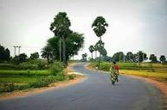
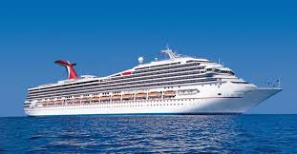
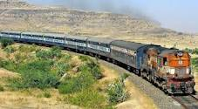
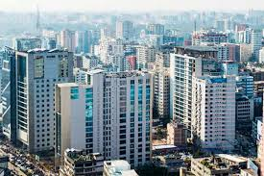
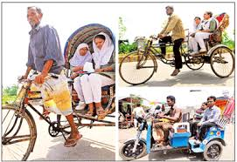
তুমি জান নাকো,কিন্তু পথের প্রতি ধূলিকণা জানে
ঐ পথ , ঐ জাহাজ,শকট,অট্টালিকার মানে!
আসিতেছে শুভদিন,
দিনে দিনে বহু বাড়িয়াছে দেনা,শুধিতে হইবে ঋণ!
Notes:
শিক্ষক বিভিন্ন প্রশ্ন করে ছবির সাথে বিষয়বস্তুর সম্পর্ক ঘটাবেন।

Slide 17
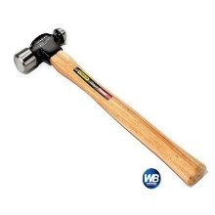
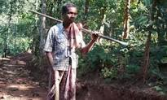
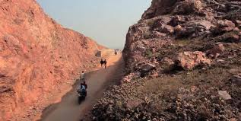
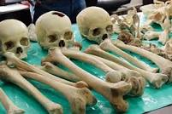
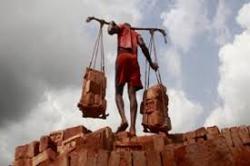
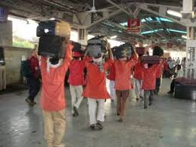
হাতুড়ি শাবল গাঁইতি চালায়ে ভাঙিল যারা পাহাড়,
পাহাড়-কাটা সে পথের দু-পাশে পড়িয়া যাদের হাড়,
তোমারে সেবিতে হইল যাহারা মজুর,মুটে ও কুলি,
তোমারে বহিতে যারা পবিত্র অঙ্গে লাগাল ধূলি;
Notes:
শিক্ষক বিভিন্ন প্রশ্ন করে ছবির সাথে বিষয়বস্তুর সম্পর্ক ঘটাবেন।

Slide 18
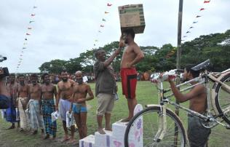
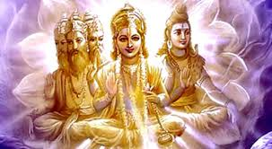
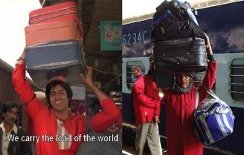
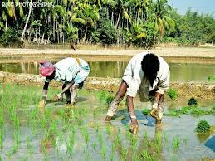
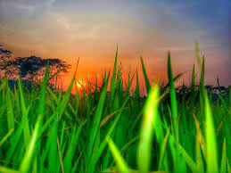
তারাই মানুষ , তারাই দেবতা,গাহি তাহাদেরি গান,
তাদেরি ব্যথিত বক্ষে পা ফেলে আসে নব উত্থান!
Notes:
শিক্ষক বিভিন্ন প্রশ্ন করে ছবির সাথে বিষয়বস্তুর সম্পর্ক ঘটাবেন।

Slide 19
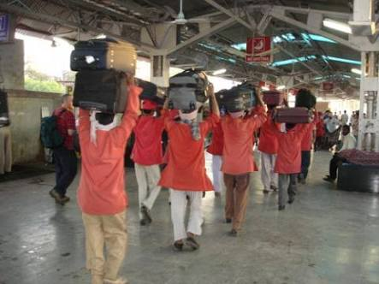
দলগত কাজ-১০ মিনিট
তোমাদের গ্রামের মেয়ে মিনিকে পাত্রপক্ষ দেখতে এসে জানতে পারল মিনির মামা মজুর।পাত্রের খালু
কিছুতেই এ বিয়েতে রাজী হল না।পাত্র নিলয় বলল, “আমি এখানেই বিয়ে করব।আমরা আজ যেখানে দাঁড়িয়ে আছি ,তা শ্রমজীবীদের ঘামের অবদান”। নিলয়ের উক্তির সাথে কী তুমি একমত ? “কুলি-মজুর” কবিতার আলোকে ব্যাখ্যা করো।
Notes:
শিক্ষার্থীরা শ্রমজীবীদের অবদান ব্যাখ্যা করবে (সময়-১০ মিনিট)

Slide 20
মূল্যায়ন
২.নমিতারা ভাইবোন মিলে অবসর সময়ে বাক্য গঠনের খেলা খেলে। নমিতাদের তৈরি কোন বাক্যটি সঠিক ?
বাষ্প-শকটে চড়তে খুব মজা।
ii. পাখি নিত্য আকাশে উড়ে ।
iii. শাবল দিয়ে মাটিতে গাছ লাগানো যায়।
নিচের কোনটি সঠিক?
ক.i ও ii খ.i ও iii গ.ii ও iii ঘ.i ,ii ও iii
৪. “কুলি-মজুর” কবিতায় যে বিষয়বস্তু প্রতিফলিত হয়েছে-
i. সকল মানুষের জন্য অভিন্ন ভালোবাসা
ii. জগৎ সংসারে শ্রমজীবীদের প্রতি মানবপ্রেম জাগ্রত করা
iii. সমাজে শ্রমজীবীদের অধিকারের কথা
নিচের কোনটি সঠিক?
ক.i ও ii খ.i ও iii গ.ii ও iii ঘ.i ,ii ও iii
3.কুলি-মজুরদের আত্মত্যাগের অবদান হিসেবে কোনটি চিন্হিত করা যায় ?
ক.সভ্যতার উন্নতি খ.স্বদেশের স্বাধীনতা গ .শিক্ষার হার বৃদ্ধি ঘ.ধনীদের বিড়ম্বনা
৫. তুমি তোমার বাসার গৃহকর্মীর সাথে কেমন আচরণ করবে ? (২টি বাক্য)
১. “পুতুলের বিয়ে” একটি -
ক.কবিতা খ.গান গ.নাটক ঘ.কাব্যগ্রন্থ
Notes:
মূল্যায়ন শেষে সময় থাকলে শিক্ষক আরেকবার পাঠের রিভিউ করবেন।

Slide 21
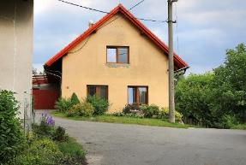
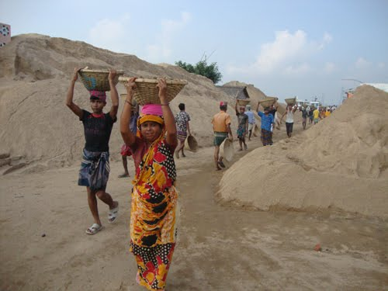
বাড়ির কাজ
“কুলি-মজুর” কবিতাটির শিক্ষা তুমি কীভাবে শ্রমজীবীদের উন্নয়নে কাজে লাগাবে ?কবিতার চরণগুলোর আলোকে বিশ্লেষণ করো।
Notes:
বাড়ির কাজ শিক্ষার্থীরা খাতায় লিখছে কী-না শিক্ষক খেয়াল রাখবেন।

Slide 22
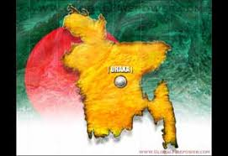
Notes:
সময় থাকলে ১টী নীতিবাক্য বলে শিক্ষক ক্লাস শেষ করবেন।

